Slide 1
2주차 튜터링

Slide 2
저번 1주차에서 외우라고 했던 내용 복습

Slide 3
강제 암기
변수(variable) : 변할 수 있는 수
상수(constant) : 변할 수 없는 수
char는 1바이트
int는 4바이트
float는 4바이트
double는 8바이트
이스케이프 시퀀스
이스케이프 시퀀스 | 의미
￦n | 개 행
￦t | 수평 탭
￦￦ | 역슬래쉬 출력

Slide 4

강제 암기 했던 내용을 확장해보자
생각을 넓혀보자~~

Slide 5
생각을 넓혀보자
1byte는 8bit이다.
char = 1byte = 8bit
int = 4byte = 32bit
float = 4byte = 32bit
double = 8byte = 64bit

Slide 6
생각을 넓혀보자
char = 1byte = 8bit
1byte에는 256개의 bit를 담을 수 있다.
음수도 표현해야 하니 char에는 -128~127개의 자료만 담을 수 있다.
그럼 char 자료형에는 실제로 -128~127의 숫자들만 담을 수 있는지 확인해 보자
==

Slide 7
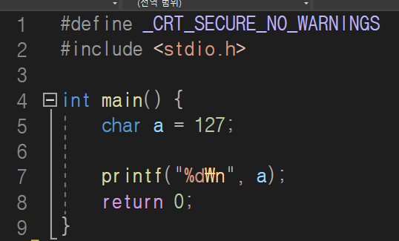
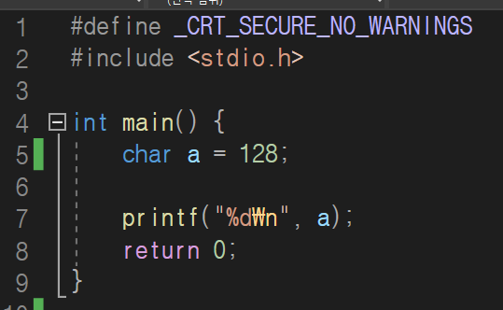
생각을 넓혀보자
좌측 코드하고 우측 코드를 직접 입력해보자.
그럼 좌측 코드는 정상적으로 잘 나오는데
우측 코드 비정상적으로 나오는 것을 알 수 있다.

Slide 8
END

